Slide 1
TECNOLOGIAS PARA INTERNET -II CCT0423 (Aula 1)
Prof. André Luiz Braga
M.Sc - COPPE/UFRJ
D.Sc – IBM Silicon Valley Lab / COPPE / UFRJ
IBM Certified Sr. IT Architect / Open Group
Email: andre.luiz.braga2000@gmail.com
(Favor enviar um email com o assunto “CCT0423-<TURMA>” para ser incluído na lista de distribuição)
Material do curso disponível em: https://github.com/andrelb2000/CURSOS

Slide 2
Avisos
Presença:
Lista a ser assinada (prestar atenção)
Casos especiais procurar coordenação primeiro
Nota da AV1:
50% Prova Escrita - METADE Objetiva + Metade Discursiva
50% Trabalho Prático – Data da entrega um dia antes da prova
AV2 e AV3:
Se for PNI – Regras padrão ou
Igual AV1 (Sem trabalho prático)
Provas são nominais, não tem como fazer em outra turma.
Trabalhos em grupo ➔
Grupos de 2-3 alunos - (Grupos maiores serão avaliados proporcionalmente)
Quem faltar a prova nem adianta entregar.
ATENÇÃO!!!!: Esta é uma aula com foco prático. Se não for participar dos exercícios, favor liberar o computador.
Celulares / WhatsApp / Conversas paralelas ➔ Lá fora por favor
Seu professor é DALTÔNICO então evitem referencias a cores por favor.

Slide 3
TECNOLOGIAS PARA INTERNET - II Conteúdo Programático
Unidade 1 - Linguagem Javascript
Unidade 2 - Biblioteca JQuery
Unidade 3 - Criação de formulários HTML 5
Unidade 4 – PHP - Programação de páginas dinâmicas
Unidade 5 – PHP - Programação orientada a objetos
Unidade 6 – PHP - Integração com banco de dados

Slide 4
Bibliografia
TEXTO: Santos, F. G. - TECNOLOGIAS PARA INTERNET II – Disponível no SIA
Básica:
DALL`OGLIO, Pablo. PHP: Programando com orientação a objetos. 2. ed. São Paulo: Novatec, 2009.
DEITEL, Paul J.; DEITEL, Harvey M. Ajax, Rich Internet Applications e desenvolvimento Web para programadores. São Paulo: Pearson, 2008.
LAWSON, Bruce. Introdução ao HTML 5. Rio de Janeiro: Alta Books, 2011.
Complementar:
GUEDES, Gilleanes T. A. UML 2: Uma Abordagem Prática. 2 ed. São Paulo: Novatec, 2011
ALVES, William Pereira . Construindo uma Aplicação Web Completa com PHP e MySQL. São Paulo: Novatec, 2017
SILVA, Maurício Samy . JavaScript - Guia do Programador. São Paulo: Novatec, 2010
NAVATHE, Shamkant B.; ELMASRI, Ramez . Sistemas de banco de dados. 6 ed. São Paulo: Pearson, 2011.
DUCKETT, Jon . JAVASCRIPT e JQUERY: Desenvolvimento de Interfaces Web Interativas. Rio de Janeiro: AltaBooks, 2015.

Slide 5
TECNOLOGIAS PARA INTERNET - II Aula 1
Modelo da Arquitetura Web
Modelo da Arquitetura Web - JAVASCRIPT
Modelos de Execução de código
JavaScript
DOM
Hello World
Variáveis
Operadores
Caixas de Diálogo
Estruturas de Decisão
Estruturas de Repetição
Funções
Estrutura Modular
Objetos

Slide 6
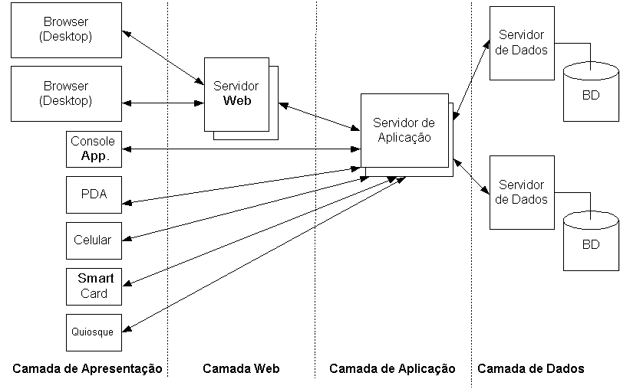
TECNOLOGIAS PARA INTERNET - II Modelo da Arquitetura WEB
Só mostra páginas e
conteúdo estático
“Executa” código
PHP
JAVA
.NET
ASP

Slide 7
TECNOLOGIAS PARA INTERNET - II Modelo da Arquitetura WEB - JAVASCRIPT
Página
Só mostra páginas e
conteúdo estático
“Browser” (Navegador)
JavaScript
Acesso direto ao DOM
Objetos
de código
(DOM)
HTML
(Texto/Script)
Processa
HTML
(Texto)
“Executa”
código
PHP
JAVA
.NET
ASP
“Máquina Virtual”

Slide 8
TECNOLOGIAS PARA INTERNET - II Modelos de Execução de Código
Executa localmente no navegador (Browser)
HTML / HTML5 / Etc
JAVA (ou direto no Desktop)
JavaScript – ORIENTADA A EVENTOS
No momento da carga da página
Em resposta a eventos
Em resposta a components (Botões e formulários)
Executa no Servidor
Python
JAVA
C/C++/C#
“Hibridas” – Parte Servidor / Parte Navegador
PHP
JSP
ASP

Slide 9
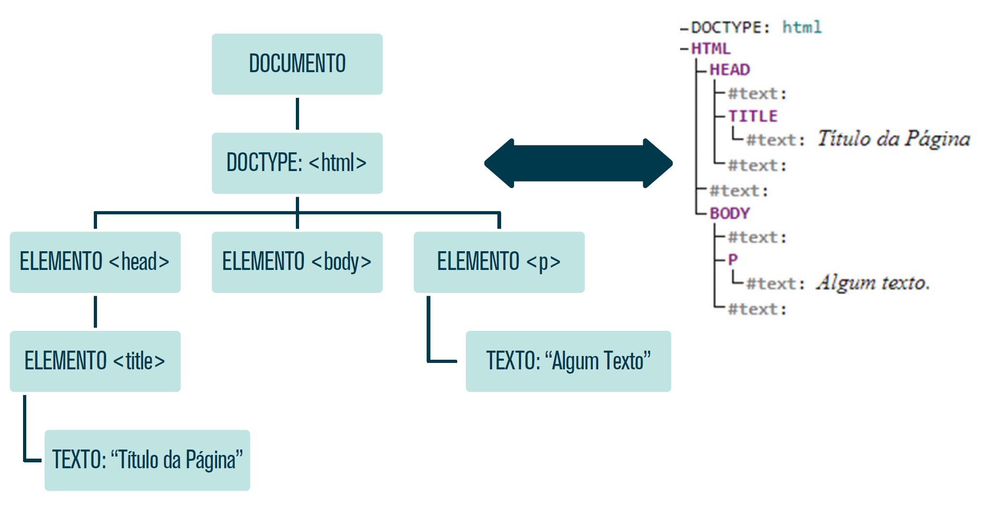
TECNOLOGIAS PARA INTERNET - II JavaScript – DOM

Slide 10
TECNOLOGIAS PARA INTERNET - II JavaScript – Hello World(1)
<html>
<body>
<script type="text/javascript">
document.write("Hello World!")
</script>
</body>
</html>
Objeto do “DOM”

Slide 11
TECNOLOGIAS PARA INTERNET - II JavaScript – Hello World(1)
VERIFICAR A INSTALAÇÃO do XAMPP
Apache
PHP
MariaDB
MySQL
Perl
VERIFICAR A INSTALAÇÃO DO NETBEANS

Slide 12
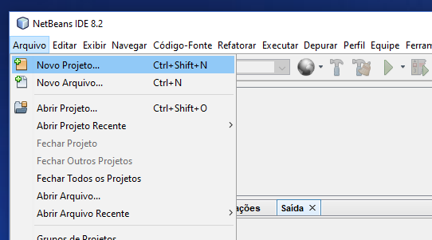
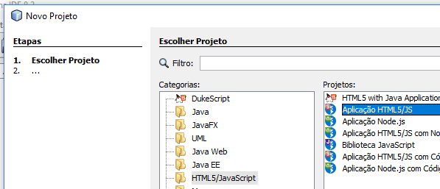
TECNOLOGIAS PARA INTERNET - II JavaScript – Hello World(2)

Slide 13
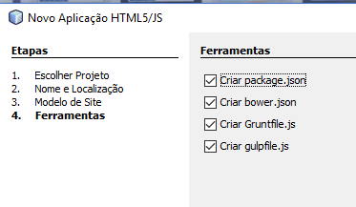
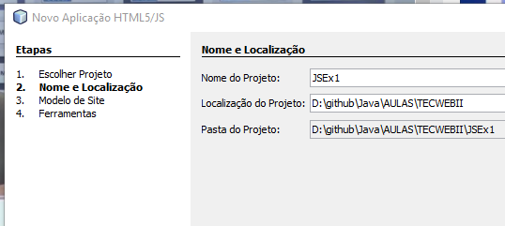
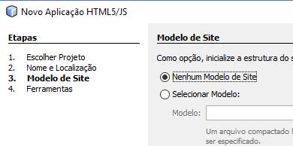
TECNOLOGIAS PARA INTERNET - II JavaScript – Hello World(3)

Slide 14
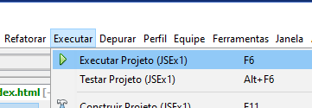
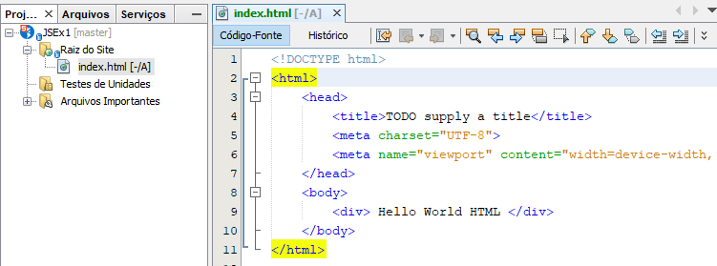
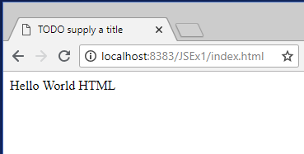
TECNOLOGIAS PARA INTERNET - II JavaScript – Hello World(4)

Slide 15
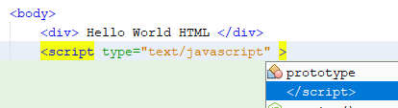
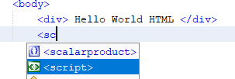
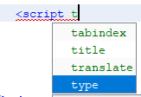
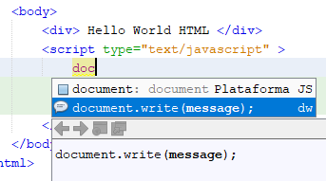
TECNOLOGIAS PARA INTERNET - II JavaScript – Hello World(5)
Ctrl - <Espaço>
(Evita erros de digitação)

Slide 16
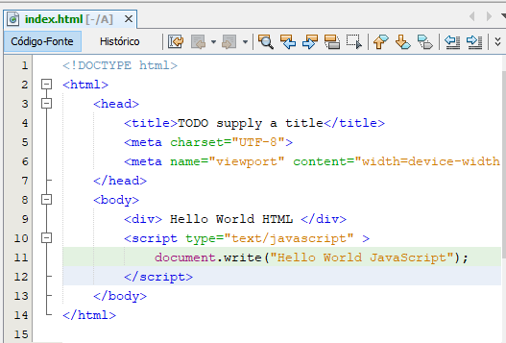
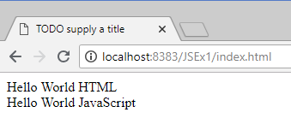
TECNOLOGIAS PARA INTERNET - II JavaScript – Hello World(6)

Slide 17
TECNOLOGIAS PARA INTERNET - II JavaScript – Variáveis(1)
<script type="text/javascript">
var x, y;
x = 5;
y = 6;
var z = x + y;
</script>

Slide 18
TECNOLOGIAS PARA INTERNET - II JavaScript – Variáveis(2)
<script type="text/javascript">
var pi = 3.14;
var pessoa = “Donald Trump";
var saudacao = 'Não agora';
var aviao = "Airbus", altura = 175;
var temporada11;
</script>

Slide 19
TECNOLOGIAS PARA INTERNET - II JavaScript – Variáveis(3) - Arrays
<script type="text/javascript">
var vet1 = new Array(); .. ou var vet1 = [];
var vet2 = new Array(5);
var cores = ["Verde", "Amarelo", "Azul", "Branco"];
vet1[0] = 1, vet1[1] = 3, etc.....
</script>

Slide 20
TECNOLOGIAS PARA INTERNET - II JavaScript – Objetos
var Pessoa = {
Nome: “Nicholas”,
Idade: 29,
Cargo: “Software Engineer”,
mostraNome: function(){
alert(this.Nome);
}
};

Slide 21
TECNOLOGIAS PARA INTERNET - II JavaScript – Operadores(1) ➔ Padrao JAVA / C++
Operador | Descrição | Exemplo | Resultado
+ | Addition | x=2 | 4
 |  | y=2
 |  | x+y
- | Subtraction | x=5 | 3
 |  | y=2
 |  | x-y
* | Multiplication | x=5 | 20
 |  | y=4
 |  | x*y
/ | Division | 15/5 | 3
 |  | 5/2 | 2,5
% | MODULO (Resto da divisao) | 5%2 | 1
 |  | 10%8 | 2
 |  | 10%2 | 0
++ | Increment | x=5 | x=6
 |  | x++
-- | Decrement | x=5 | x=4
 |  | x--
Operador | Exemplo | O mesmo que
= | x=y | x=y
+= | x+=y | x=x+y
-= | x-=y | x=x-y
*= | x*=y | x=x*y
/= | x/=y | x=x/y
%= | x%=y | x=x%y

Slide 22
TECNOLOGIAS PARA INTERNET - II JavaScript – Operadores(2) ➔ Padrao JAVA / C++
Operador | Descrição | Exemplo
== | is equal to | 5==8 returns false
=== | is equal to (checks for both value and type) | x=5
 |  | y="5"
 |  | x==y returns true
 |  | x===y returns false
!= | is not equal | 5!=8 returns true
> | is greater than | 5>8 returns false
< | is less than | 5<8 returns true
>= | is greater than or equal to | 5>=8 returns false
<= | is less than or equal to | 5<=8 returns true
Operador | Descrição | Exemplo
&& | and | x=6
 |  | y=3
 |  | (x < 10 && y > 1) returns true
|| | or | x=6
 |  | y=3
 |  | (x==5 || y==5) returns false
! | not | x=6
 |  | y=3
 |  | !(x==y) returns true

Slide 23
TECNOLOGIAS PARA INTERNET - II JavaScript – Caixas de diálogo
<script type="text/javascript" >
var x=“Hello World!”
document.write(“Alo Mundo = “ + x)
</script>
<script type="text/javascript" >
x=prompt (“Digite informacao:”, “ ”);
document.write(“Digitado: <br>” + x);
</script>
<script type="text/javascript" >
x=confirm (“Devo prossegir ?”);
document.write(“Resposta:” + x);
</script>
<script type="text/javascript" >
alert(“FUJA!!!!”);
</script>

Slide 24
TECNOLOGIAS PARA INTERNET - II JavaScript – Estruturas de Decisão
<script type="text/javascript">
x=3
if(x<0) {
alert (“X menor que zero”)
}
else {
alert (“X Maior ou igual que zero”)
}
</script>

Slide 25
TECNOLOGIAS PARA INTERNET - II JavaScript – Estruturas de Repetição - for
<script type="text/javascript">
var contador;
document.write("Iniciando o Loop" + "<br />");
for(contador = 0; contador < 10; contador++){
document.write("Contador: " + contador );
document.write("<br />");
}
document.write("Loop finalizado!");
</script>

Slide 26
TECNOLOGIAS PARA INTERNET - II JavaScript – Estruturas de Repetição - while
<script type="text/javascript">
var contador = 0;
var msg = “”;
while (i < 10) {
msg += "O número é " + i + ("<br />");
i++;
}
document.write(“Lista: “ + msg);
</script>

Slide 27
TECNOLOGIAS PARA INTERNET - II JavaScript - Funções
<SCRIPT type="text/javascript">
function valor_abs(form) {
var num = eval(form.expr.value)
if (num >= 0)
form.result.value = num
else
num = -num
form.result.value = num
}
</SCRIPT>

Slide 28
TECNOLOGIAS PARA INTERNET - II JavaScript - Funções
<SCRIPT type="text/javascript">
function <Nome da funcao>(par1, par2...) {
...
return <qualquer coisa>;
}
</SCRIPT>
EX:
<SCRIPT type="text/javascript">
function quadrado (numero) {
return numero * numero;
}
</SCRIPT>

Slide 29
TECNOLOGIAS PARA INTERNET - II JavaScript – Funções e Eventos
<SCRIPT type="text/javascript">
function Inicializar() {... }
function Finalizar() {... }
function processaFormulario() {... }
</SCRIPT>
<BODY onLoad=“Inicializar()" onUnload=“Finalizar()">
<FORM name=“Entrada de dados" ...
onSubmit=“processaFormulario()">
<INPUT type="button" name="mycheck" value=“OK"
onClick="alert(‘Processando a página’)">
</FORM>
</BODY>

Slide 30
TECNOLOGIAS PARA INTERNET - II Modularização
Arquivos separados:
<script type="text/javascript“src=“arq1.js"></script>
<script type="text/javascript“src=“arq2.js"></script>
…
<script type="text/javascript“src=“arqn.js"></script>
…
Funções

